Slide 1
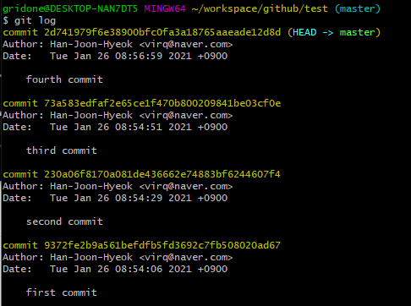

Slide 2
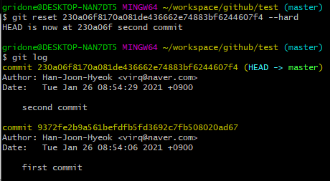

Slide 3


Commit 3
Commit 2
Commit 1
Commit 4
Commit 3
Commit 2
Commit 1
이전 커밋 내역들이 삭제됨
삭제된 커밋들이 다시 되돌아옴
git reset
git push
(reset 사실 알지 못함)
그거 방금 되돌렸는데…
???
말을 해줘야 알지…🤦‍♂️

Slide 4
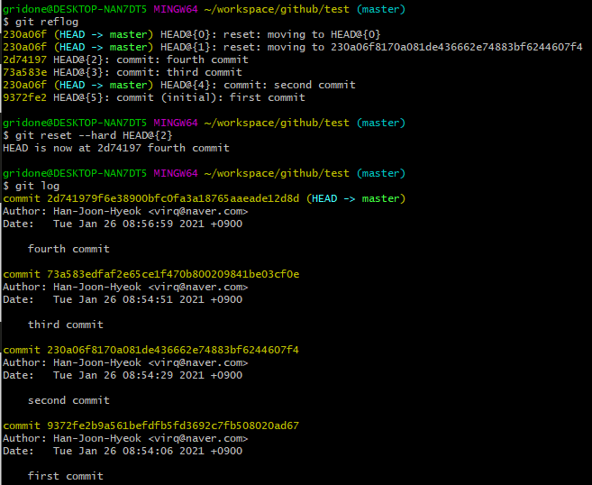

Slide 6
순번 | Commit 내용 | 변경 파일 | 변경 내용 | 현재 파일 목록
4 | Fourth commit | (+)test1.txt | (+) source : 2 | test3.txt test2.txt test1.txt
3 | Third commit | (+)test3.txt | Hello vscode! | test3.txt test2.txt test1.txt
2 | Second commit | (+)test2.txt | Hello git! | test2.txt test1.txt
1 | First commit | (+)test1.txt | Hello world! | test1.txt

Slide 8
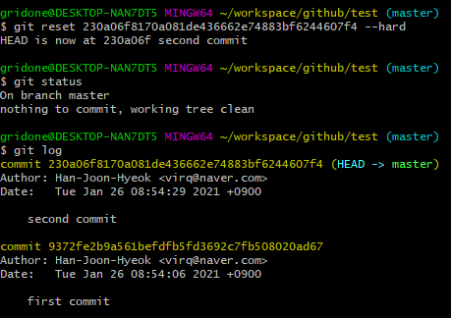

Slide 9
순번 | Commit 내용 | 변경 파일 | 변경 내용 | 현재 파일 목록
4 | Fourth commit | (+)test1.txt | (+) source : 2 | test3.txt test2.txt test1.txt
3 | Third commit | (+)test3.txt | Hello vscode! | test3.txt test2.txt test1.txt
2 | Second commit | (+)test2.txt | Hello git! | test2.txt test1.txt
1 | First commit | (+)test1.txt | Hello world! | test1.txt

Slide 10
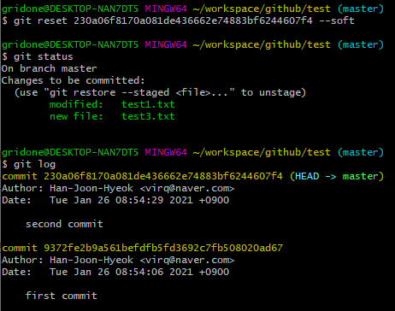

Slide 11
순번 | Commit 내용 | 변경 파일 | 변경 내용 | 현재 파일 목록
4 | Fourth commit | (+)test1.txt (modified) | (+) source : 2 | test3.txt test2.txt test1.txt
3 | Third commit | (+)test3.txt (tracked) | Hello vscode! | test3.txt test2.txt test1.txt
2 | Second commit | (+)test2.txt | Hello git! | test2.txt test1.txt
1 | First commit | (+)test1.txt | Hello world! | test1.txt

Slide 12
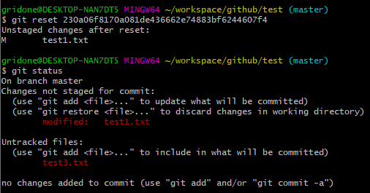

Slide 13
순번 | Commit 내용 | 변경 파일 | 변경 내용 | 현재 파일 목록
4 | Fourth commit | (+)test1.txt (modified) | (+) source : 2 | test3.txt test2.txt test1.txt
3 | Third commit | (+)test3.txt (tracked) | Hello vscode! | test3.txt test2.txt test1.txt
2 | Second commit | (+)test2.txt | Hello git! | test2.txt test1.txt
1 | First commit | (+)test1.txt | Hello world! | test1.txt

Slide 14
Commit 4
Commit 3
Commit 2
Commit 1
Commit 4
Commit 3
Commit 2
Commit 1
이전 커밋 내역들은 남고,
되돌린 커밋이 새롭게 쌓임
Commit 2의 내역으로 돌아옴
git revert
git pull
아이쿠 커밋좀 되돌릴게요~ 🎅
(revert 사실 알지 못함)
되돌린 커밋에서 작업해주세요~
룰루랄라
아하 커밋을 되돌리셨구나🙆‍♂️

Slide 15
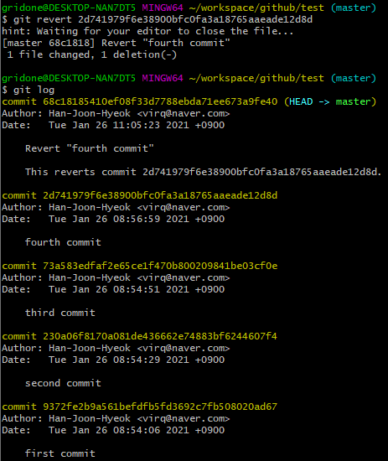
4번째 커밋으로 되돌아감!
OK!🙆‍♂️

Slide 16
순번 | Commit 내용 | 변경 파일 | 변경 내용 | 현재 파일 목록
5 | Revert commit | (-)test1.txt | (-) source : 2 | test3.txt test2.txt test1.txt
4 | Fourth commit | (+)test1.txt | (+) source : 2 | test3.txt test2.txt test1.txt
3 | Third commit | (+)test3.txt | Hello vscode! | test3.txt test2.txt test1.txt
2 | Second commit | (+)test2.txt | Hello git! | test2.txt test1.txt
1 | First commit | (+)test1.txt | Hello world! | test1.txt

Slide 17
순번 | Commit 내용 | 변경 파일 | 변경 내용 | 현재 파일 목록
6 | Revert commit (commit3 취소) | (-)test3.txt | (-) Hello vscode! | test2.txt test1.txt
5 | Revert commit (commit4 취소) | (-)test1.txt | (-) source : 2 | test3.txt test2.txt test1.txt
4 | Fourth commit | (+)test1.txt | (+) source : 2 | test3.txt test2.txt test1.txt
3 | Third commit | (+)test3.txt | Hello vscode! | test3.txt test2.txt test1.txt
2 | Second commit | (+)test2.txt | Hello git! | test2.txt test1.txt
1 | First commit | (+)test1.txt | Hello world! | test1.txt

Slide 18
순번 | Commit 내용 | 변경 파일 | 변경 내용 | 현재 파일 목록
5 | Revert commit (commit4~commit3) | (-)test1.txt (-)test3.txt | (-) source : 2 (-) Hello vscode! | test2.txt test1.txt
4 | Fourth commit | (+)test1.txt | (+) source : 2 | test3.txt test2.txt test1.txt
3 | Third commit | (+)test3.txt | Hello vscode! | test3.txt test2.txt test1.txt
2 | Second commit | (+)test2.txt | Hello git! | test2.txt test1.txt
1 | First commit | (+)test1.txt | Hello world! | test1.txt

Slide 19
항목 | git reset | git revert
초기화 로그 기록 | 생성 X | 생성 O
이전 커밋 메세지 | 삭제 | 보존
사용 상황 | 로컬 저장소에서 작업 시 | 원격 저장소에 이미 올렸을 때

Slide 20
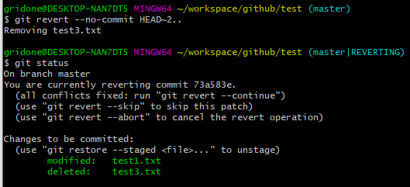
최근 2개의 커밋을 취소함
Git add 완료된 상태로 돌아감

Slide 21
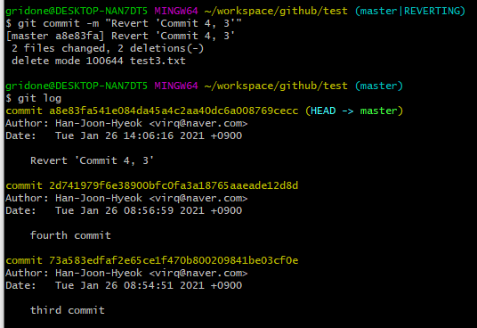
Revert commit 메시지를 한 개만 기록

